Slide 1

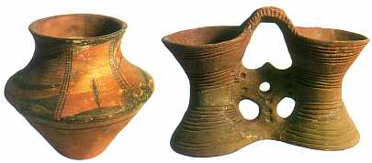
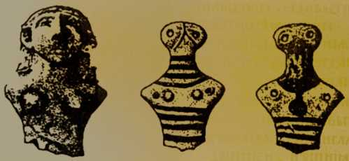
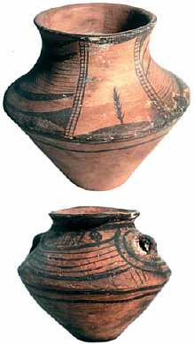
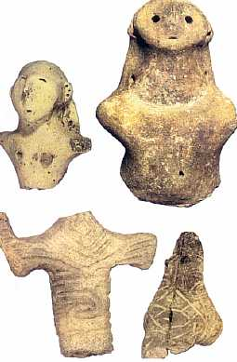
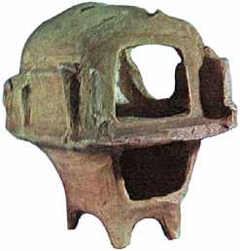
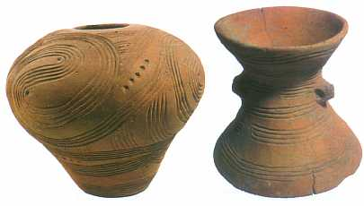
За часів енеоліту люди вже почали використовувати перший метал – мідь.
Яскравим представником доби енеоліту в Україні є давньоземлеробська Трипільська культура (за назвою с. Трипілля на Київщині, де в 1896 р. археолог Вікентій Хвойка відкрив і дослідив перше поселення цього народу).
Нині відомі сотні трипільських поселень у межах України, Молдови та Румунії. У IV – III тис. до н.е. племена “трипільців” займали велику територію від Карпат до Дніпра. Поблизу сіл Доброводи, Майданецьке й Тальянки (Черкаська область) знайдено трипільські протоміста – найбільші на той час в Європі.

Slide 2
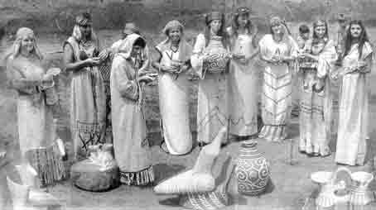
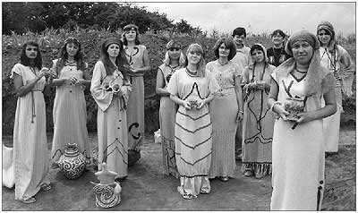
Реконструкція зовнішнього вигляду трипільців

Slide 3
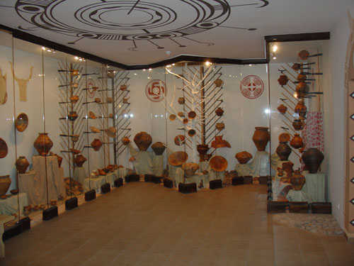

Slide 4
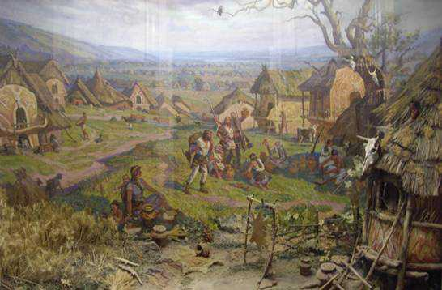
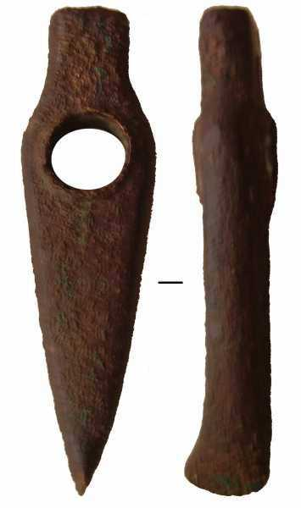
Житло та знаряддя трипільців

Slide 5
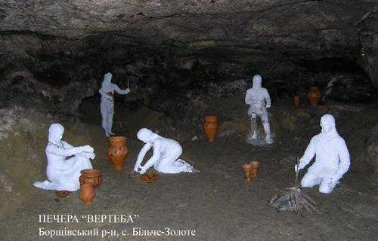

Slide 6
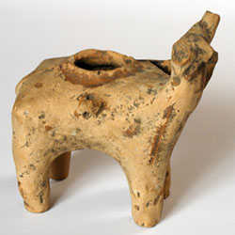
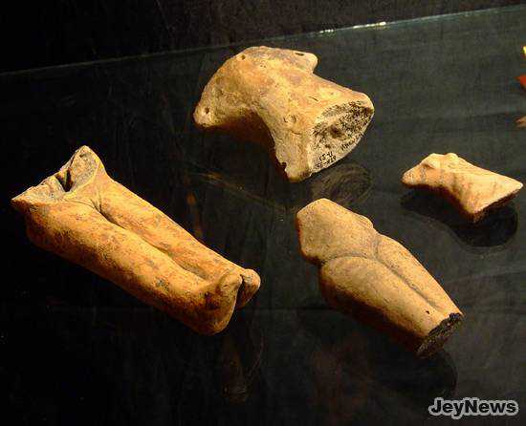
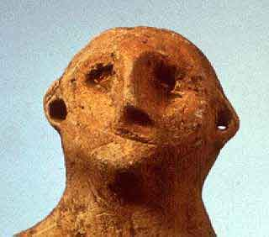
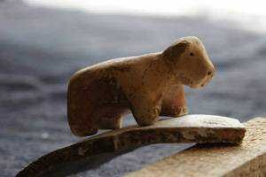
Посудина у вигляді упряжки биків. Трипільська культура (кінець IV тис. до н.е.)
Численні людські фігурки свідчать, що у Трипільців був поширений культ жінки
Тотем
з червоної
глини

Slide 7
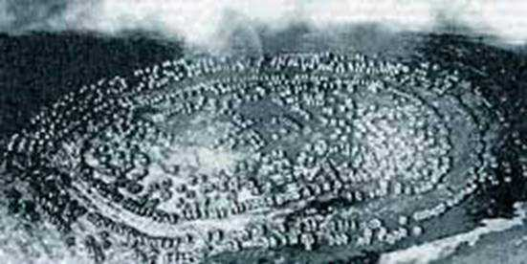

Панорама трипільського протоміста

Slide 8
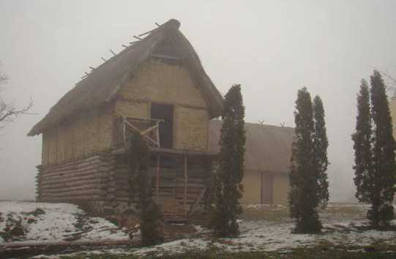
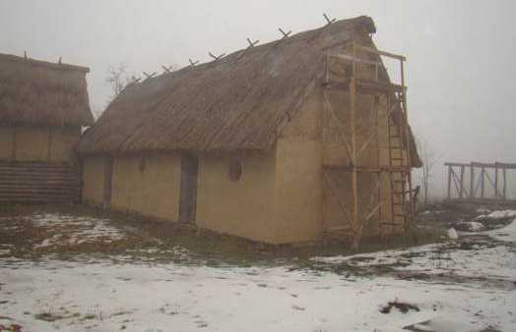
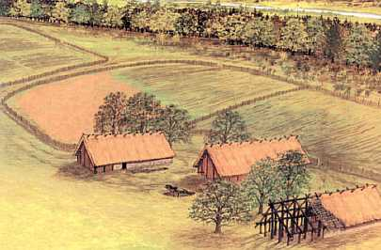
Будинки
трипільців

Slide 9
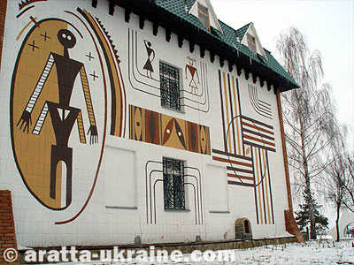
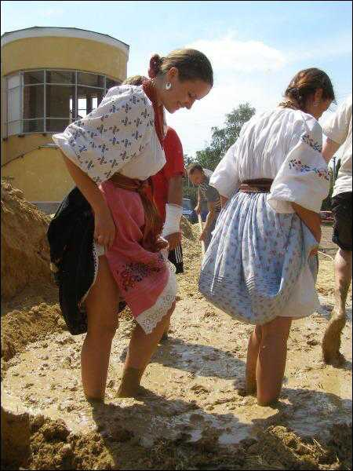
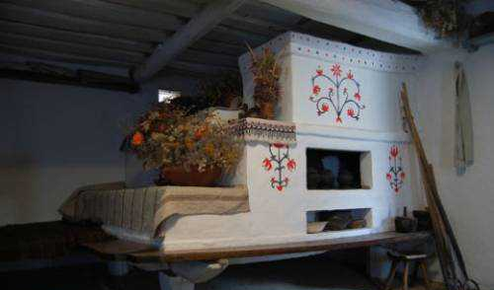
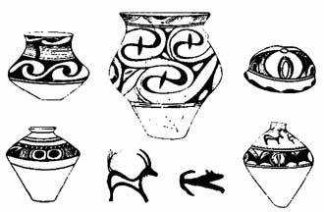

Slide 10
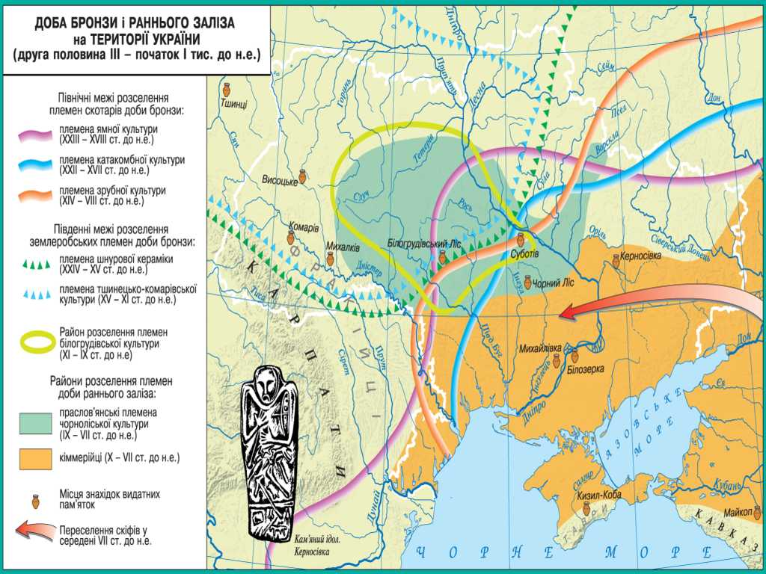
Кам'яний вік остаточно змінюється віком металів наприкінці ІІІ тис. до н.е. з початком використання бронзи – першого штучного металу, отриманого людиною внаслідок сплаву міді й олова.
Ще більше зростає роль чоловіків – внаслідок чого матріархат поступово замінюється патріархальною організацією суспільства.
матріархат
патріархат
У степовій смузі України протягом доби бронзи існувало декілька археологічних культур, пов'язаних зі скотарями-індоєвропейцями
В епоху бронзи відбувся перший суспільний поділ праці – скотарство відокремилося від землеробства. Починається і другий – виділення ремесла в самостійну галузь господарства.
Родова община змінюється сусідською, з'являється майнова нерівність.

Slide 11
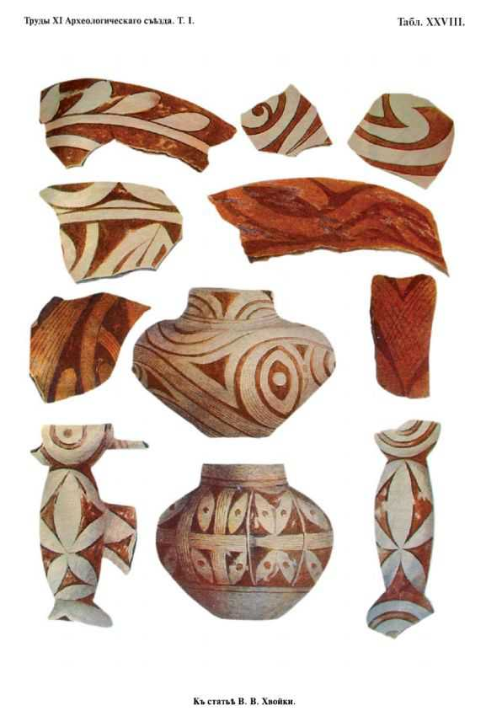

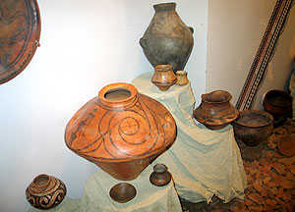
Трипільські орнаменти

Slide 12
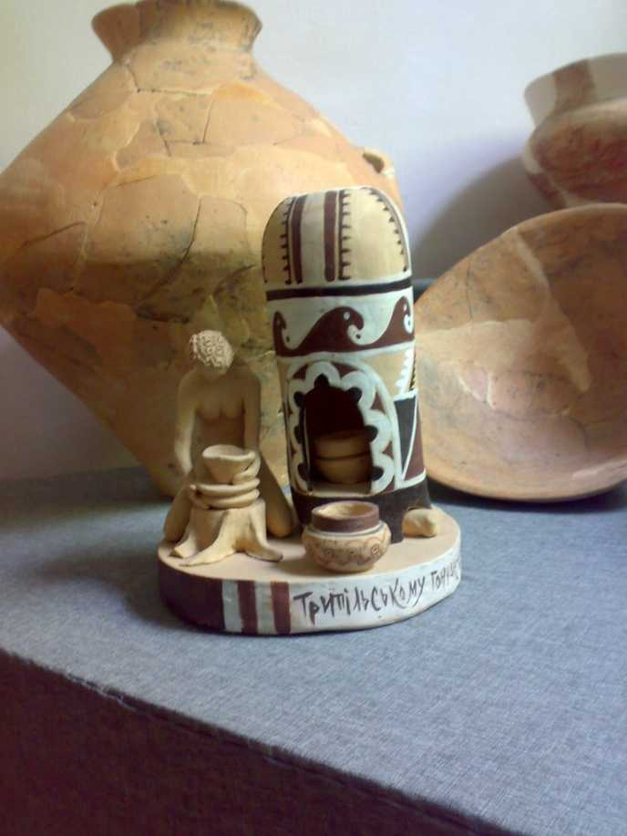
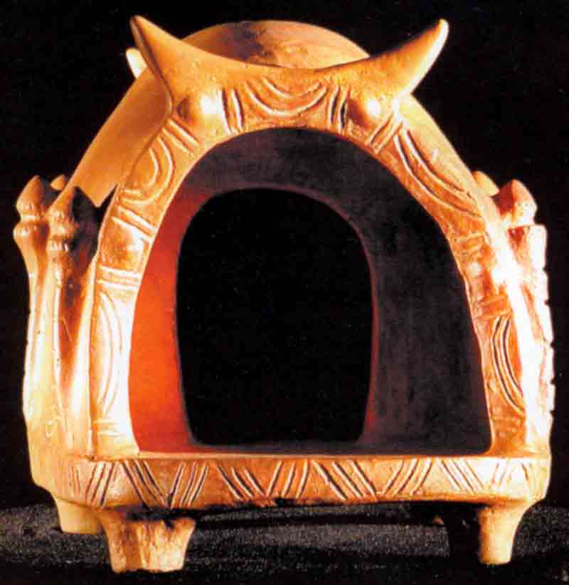
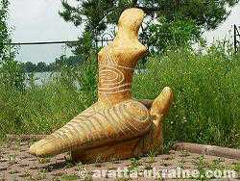
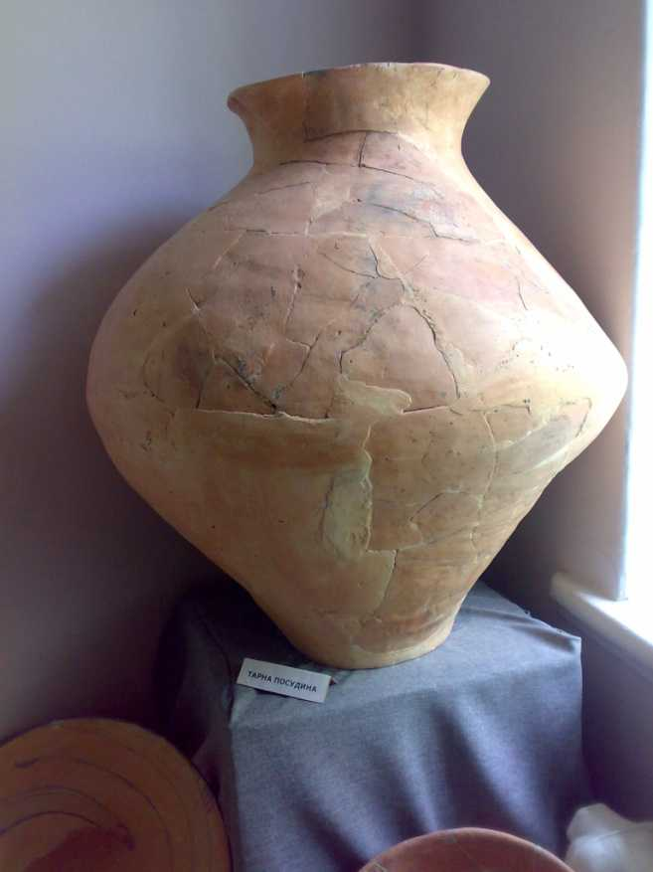
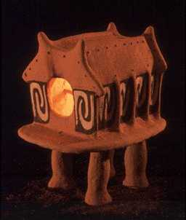
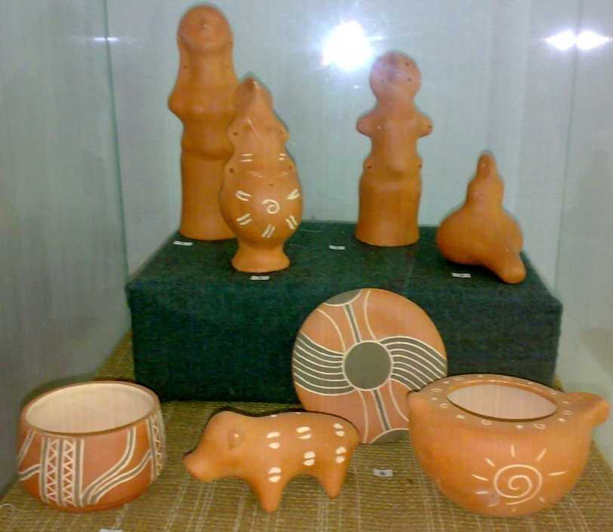
Трипільська кераміка

Slide 13
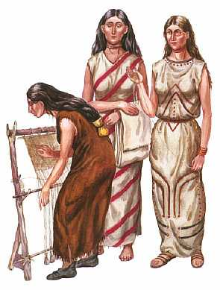
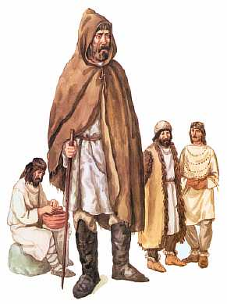
Причини занепаду цієї культури у другій половині ІІІ тис. до н.е. до кінця не з'ясовані, найчастіше мова йде про внутрішню кризу внаслідок зниження врожайності та погіршення кліматичних умов та зовнішню загрозу зі степу з боку войовничих кочовиків.

